Slide 1
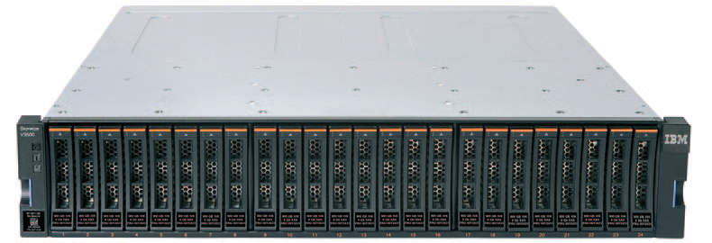

Slide 2
Storage
หลายคนอาจจะตั้งคำถามว่า ก็ไปใช้ Server ไง ตอนนี้องค์กรก็ใช้ Server เก็บข้อมูลแล้ว แต่นั้นก็เป็นสิ่งที่ถูกต้อง เพราะเดี๋ยวนี้ Server มีราคาถูกมากขึ้นเรื่อยๆ แต่ต้องไม่ลืมว่าข้อมูลก็ใหญ่มากขึ้นเรื่อยๆ Storage Solution จึงเข้ามามีบทบาทมากขึ้น ทำให้ผู้ให้บริการ Hardware รายใหญ่ ก็เล็งเห็นถึงความสำคัญของตรงนี้ไม่ว่าจะ EMC เอง IBM เอง หรือแม้กระทั้ง HP หรือ DELL

Slide 3
Storage
Storage Solution เป็นคำตอบเพื่อป้องกันข้อมูลของคุณ และมันเป็นขั้นสูงสุดของการเก็บข้อมูลเลยทีเดียว เพราะลำพังการเก็บข้อมูลไว้ใน Server เราอาจจะคิดว่าเราทำ RAID ดีแล้ว Disk พังได้ ปลอดภัย แต่ต้องไม่ลืมว่า Server เองมีเพียง Card RAID Controller ใบเดียว แล้วค่า Array ของ RAID นั้นก็เก็บไว้ใน Card มีหลายคน จำนวนไม่น้อยเลยที่ Disk ไม่พังแต่ Card RAID พัง ก็ทำให้ Data หายหมด ไม่สามารถกู้คืนได้ก็มี หรือแม้กระทั้งไฟดับ แล้ว Card RAID ไม่มีแบตตารี่ Backup ก็ทำให้ข้อมูลระหว่างช่วงที่ยังไม่ได้เขียนข้อมูลหายไปก็มี

Slide 4
Storage
Storage ยังมีคุณสมบัติพิเศษมากมายที่ตอบโจทย์ของ Server เราได้คือ การประหยัด Harddisk ในองค์กร ตัวอย่างเช่น หากเรามี Server จำนวน 3 ตัว 5 ตัว ซึ่งแต่ละตัวก็จะมี Disk ของตัวเอง บางเครื่องก็ใช้ Disk มาก บางเครื่องก็ใช้ Disk น้อยเครื่องที่ใช้มาก เวลาเพิ่มก็เพิ่มทีหลายลูกเพราะต้องทำ RAID และ HotSpare พอเพิ่มไปกว่าจะใช้หมด Disk ก็ใกล้พัง จะเห็นว่า การใช้ Disk ของแต่ละเครื่องนั้นเสียไปโดยใช่เหตุ Disk ลูกนึงก็หมื่นกว่าบาท 2 หมื่นบ้าง แต่ Storage เข้ามาตอบโจทย์ของการประหยัดคือ คุณจะสามารถโยก Space ของ Disk ได้ใน Server แต่ละตัว โดยคุณจะประหยัดปริมาณของ Disk ลง และยังช่วยประหยัดค่าไฟที่จ่ายให้ Disk อีกต่างหาก และช่วยลดโลกร้อนไปด้วยอีก

